Slide 1
Presentation
test
暂无内容。
Based on Lynch & Walsh

Slide 2
Review and Overview
暂无内容。
• 前面章节建立了 Robertson 的选择极限理论：极限响应由有效群体大小 \(N_e\) 与初始加性方差的乘积决定，并受制于漂变与选择的平衡。
• 本章进一步探讨：最优选择强度——如何在固定测量个体数下平衡短期与长期响应？群体结构（奠基者效应、瓶颈、家系内选择、群体细分）如何影响长期响应？突变输入如何提供持续渐近响应，并探讨不同遗传假设下的预测。
• 我们将结合经典公式推导、图表解读与实验证据，系统理解长期选择的优化策略。

Slide 3
1. Optimal Selection Intensities for Maximizing Long-term Response
1. Optimal Selection Intensities for Maximizing Long-term Response [2.]
2. Effects of Population Structure on Long-term Response [3.]
3. Asymptotic Response Due to Mutational Input

Slide 4
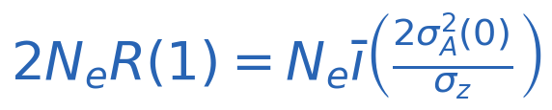
Trade-off Between Selection Intensity and (Effective Population Size )
暂无内容。
• 当测量个体数 \(M\) 固定时，选择强度 \(\bar{\imath}\) 与有效群体大小 \(N_e\) 存在权衡：降低保存比例 \(p = N/M\) 可增大 \(\bar{\imath}\)，但同时减小 \(N_e\)，加剧漂变。
• Robertson 的选择极限公式 (26.22) 表明，最终响应依赖于乘积 \(N_e \bar{\imath}\):
• 因此，过小或过大的 \(p\) 都会降低长期响应，存在一个中间最优比例。
• 示例：当 \(p=0.50\) 时的单代响应虽不足 \(p=0.10\) 的一半，但其选择极限却是后者的两倍以上（200 vs. 90）。

Slide 5
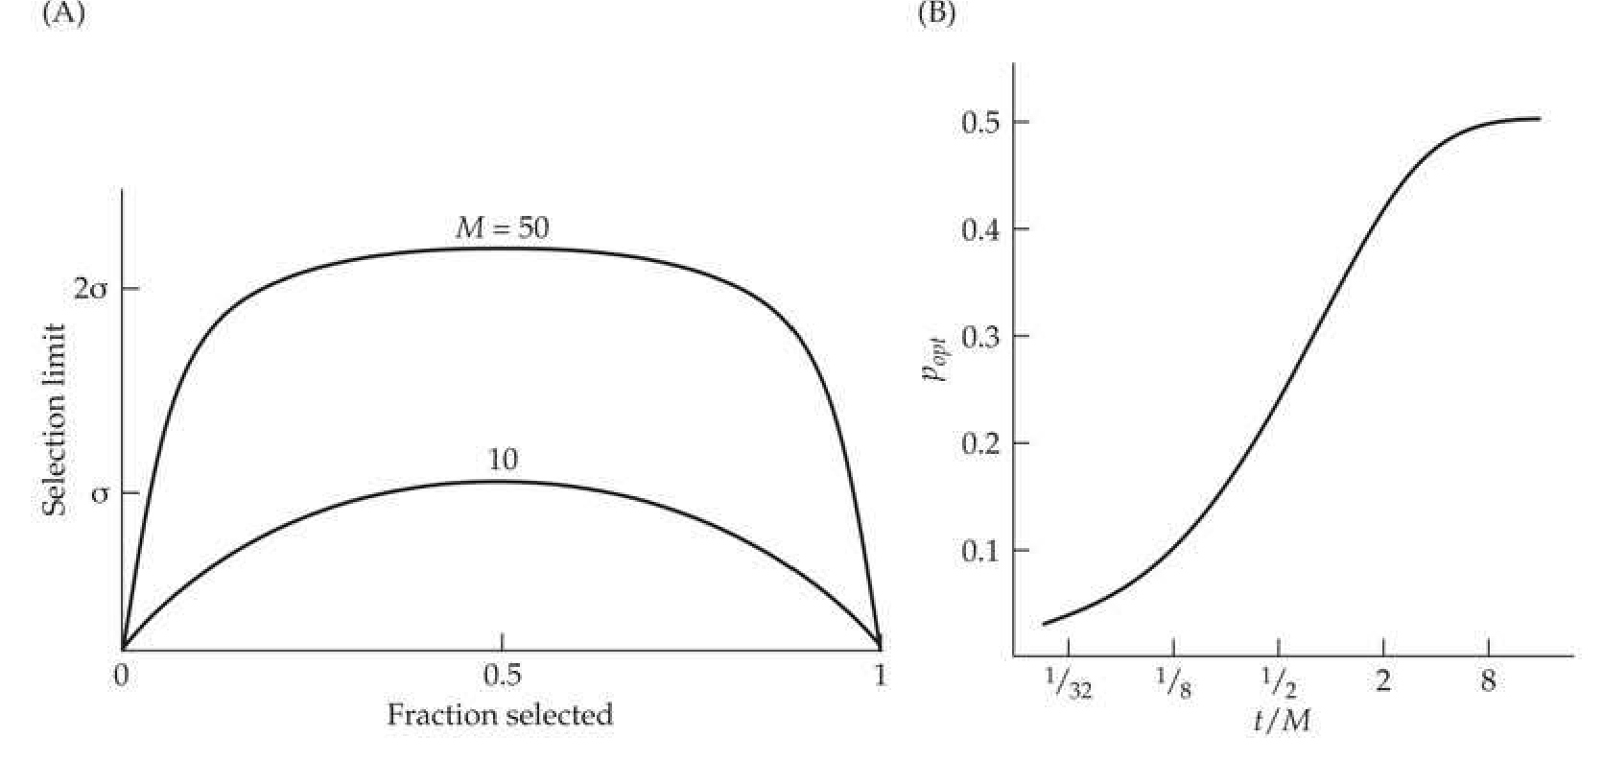
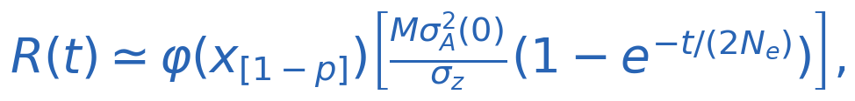
Optimal Proportion Under Normality and Figure 26.5
暂无内容。
• 在正态分布和加性假设下，截断选择中 \(\bar{\imath} = \varphi(x_{[1-p]}) / p\)，由此导出响应 括号内项与 \(p\) 无关，故响应在 \(\varphi(x_{[1-p]})\) 最大时，即 \(x=0, p=0.5\) 时最大化。
• Figure 26.5A 展示不同 \(M\) 下选择极限与 \(p\) 的关系：曲线顶部极为平坦，即使偏离 \(p=0.5\) 较远，极限变化也很小。
• Figure 26.5B 中，最优比例 \(p_{\text{opt}}\) 是 \(t/M\) 的函数，可用于选取特定世代下的最优策略。
• [figure=Figure 26.5,right]Figure 26.5

Slide 6
Departures from Normality and Linkage Effects
暂无内容。
• Cockerham and Burrows (1980) 发现，即使表型分布偏斜，截断选择的最优比例仍接近 0.5，除非分布极端偏斜。
• 当连锁重要时，最优比例可超过 0.5（Hill and Robertson 1966; Hospital and Chevalet 1993）。
• 连锁不平衡导致基因型分布偏离正态，从而改变最优选择强度。
• 因此，在实际育种中需留意连锁对长期响应策略的影响，特别是在小染色体或紧密连锁的情况下。

Slide 7
Experimental Evidence and Table 26.4
\(N\) | \(\bar{\imath}\) | \(N_e\) | \(N_e/N\) | \(2N_e R(1)\)
25 | 0.8 | 20.0 | 0.80 | 161
10 | 1.4 | 6.2 | 0.62 | 87
5 | 1.8 | 2.6 | 0.52 | 47
• 多项实验支持最优选择强度的预测：果蝇刚毛数（Madalena & Robertson 1975）、小鼠体重（Hanrahan et al. 1973）、赤拟谷盗产卵量（Ruano et al. 1975）等。
• Table 26.4 显示，选择强度增加不仅减少 \(N=pM\)，还进一步降低 \(N_e/N\) 的比值，导致更严重的漂变。
• 若不考虑选择引起的额外 \(N_e\) 减缩，预期极限比（\(p=0.5\) vs. \(p=0.1\)）为 200/90≈2.2；考虑后升至 161/47≈3.4。
• 因此，正确估计 \(N_e\) 对优化长期响应至关重要。

Slide 8
Optimal Intensity over Generations and Sex Ratio
暂无内容。
• Robertson (1970b) 给出的最优比例是 \(t/M\) 的函数（Figure 26.5B），表明随时间推移最优强度会变化。
• Jódar and López-Fanjul (1977) 扩展至不等性别比：当两性测量数和选择比例相同时，\(N_e\) 最大，响应最优。
• Hospital and Chevalet (1993) 指出，连锁使最优 \(p\) 高于预测值，且群体越大，偏幅越显著。
• 实验检验（Frankham 1977; Ruano et al. 1975）显示，当 \(t/M \le 0.2\) 时理论吻合良好，超出后偏差可能与主效基因或 \(N_e\) 低估有关。

Slide 9
2. Effects of Population Structure on Long-term Response
1. Optimal Selection Intensities [2.]
2. Effects of Population Structure on Long-term Response [3.]
3. Asymptotic Response Due to Mutational Input

Slide 10
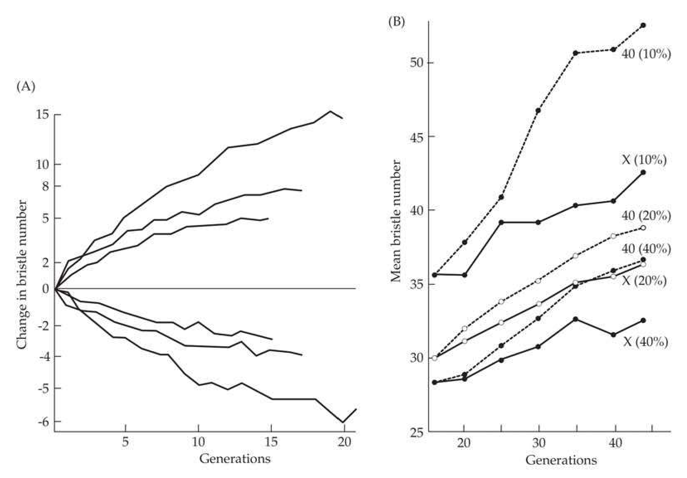
Founder Effects and Population Bottlenecks
暂无内容。
• 基础群体若由少数个体奠基，初始加性方差减为 \(\sigma_A^2(0)[1 - 1/(2N_0)]\)，影响全部后续响应。
• 弱选择下（无限小模型），预期响应 \(R_{N_0}(t) = R(t)(1 - 1/(2N_0))\)；两群体响应比仅取决于奠基者数量（式 26.24b）。
• 强选择下，稀有有利等位基因的固定概率 \(u_{N_0}(p_0) = 1 - (1-p_0)^{2N_0}\)，瓶颈效应高度依赖于初始等位基因频率。
• Figure 26.6 显示瓶颈导致响应下降，尤其多次瓶颈后。 [figure=Figure 26.6,right]Figure 26.6

Slide 11
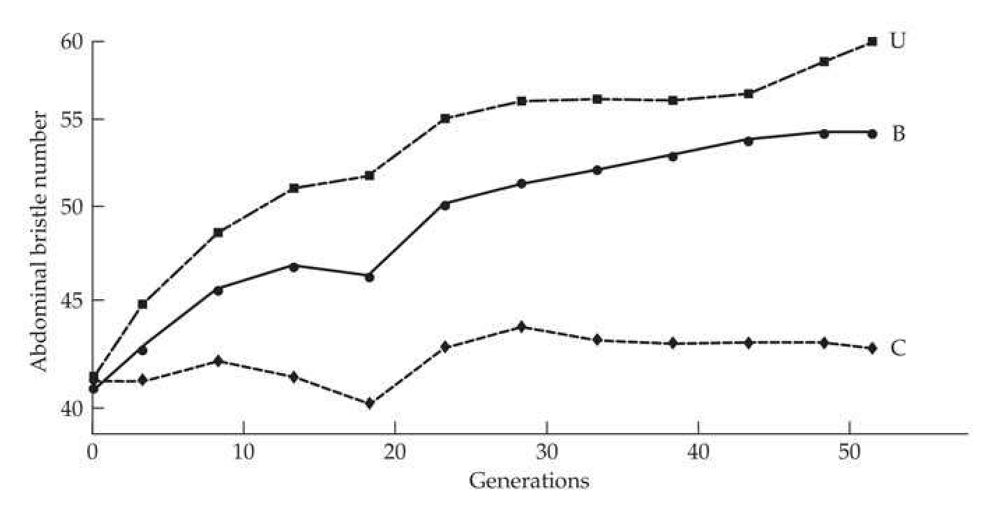
Genetic Interpretation of Bottleneck Effects
暂无内容。
• Robertson (1966b) 解释：大部分响应由中间频率等位基因贡献，第一次瓶颈使其频率变为 1/4, 1/2 或 3/4，进一步瓶颈损失较小。
• Jones et al. (1968) 发现，即使经过 16 代选择，瓶颈仍显著降低响应，说明仍有稀有有利等位基因存在，或源于新突变。
• Figure 26.7 展示 Frankham (1980) 实验，瓶颈群体极限约为对照的 0.69--0.72，接近理论值 0.75。
• [figure=Figure 26.7,right]Figure 26.7

Slide 12
Consequences of Rare Major Alleles
暂无内容。
• 奠基者效应在稀有且效应大的等位基因上最为严重：对初始方差贡献小，但固定后贡献大，极易漂失。
• 若 \(p_0 \approx 0\)，一个主效等位基因的固定贡献可达 \(R = V/(a p_0)\)，可见 \(a\) 大时潜在损失巨大。
• Zhang and Hill (2005a) 指出，许多稀有等位基因在选择前已因实验室繁殖的额外漂变而丢失，导致实际响应可能不高于无限小模型预测。
• 因此，长期选择实验中奠基效应具有高度不可预测性。

Slide 13
Population Subdivision and Long-term Response
• Robertson (1960a) 证明，纯加性下，细分群体与单一混合群体的选择极限相同，只要不进行家系间选择。
• 存在非加性方差时，细分可能增大极限，例如稀有隐性纯合子在近交亚群中更易固定。
• 多数实验支持加性模型预测，但 Madalena and Robertson (1975) 和 Katz and Young (1975) 观察到循环杂交及迁移带来略微提高的极限。
• Wright 的移动平衡理论认为细分有利于有利上位组合的积累，但 Fisher 主张大混合群体更优，此争论至今未完全解决。

Slide 14
Within-family Selection and Effective Population Size
• 家系内选择使每个家系贡献相同数量后代，消除了家系间方差，从而有效群体大小加倍（ (N_e(w)
• 进一步展开：前面章节建立了 Robertson 的选择极限理论：极限响应由有效群体大小 (N _e ) 与初始加性方差的乘积决定，并受制于漂变与选择的平衡。
• 进一步展开：本章进一步探讨：最优选择强度——如何在固定测量个体数下平衡短期与长期响应？群体结构（奠基者效应、瓶颈、家系内选择、群体细分）如何影响长期响应？突变输入如何提供持续渐近响应，并探讨不同遗传假设下的预测。
• 进一步展开：我们将结合经典公式推导、图表解读与实验证据，系统理解长期选择的优化策略。
• 围绕 Review and Overview 补充背景、定义与上下文，明确本页讨论范围。

Slide 15
Trade-off Between Selection Intensity and (Effective Population Size ) - Key Points
• 进一步展开：当测量个体数 (M ) 固定时，选择强度 ( bar imath ) 与有效群体大小 (N _e ) 存在权衡：降低保存比例 (p = N/M ) 可增大 ( bar imath )，但同时减小 (N _e )，加剧漂变。
• 进一步展开：Robertson 的选择极限公式 (26.22) 表明，最终响应依赖于乘积 (N _e bar imath ):
• 进一步展开：因此，过小或过大的 (p ) 都会降低长期响应，存在一个中间最优比例。
• 进一步展开：示例：当 (p=0.50 ) 时的单代响应虽不足 (p=0.10 ) 的一半，但其选择极限却是后者的两倍以上（200 vs. 90）。

Slide 16
Optimal Proportion Under Normality and Figure 26.5 - Example Walkthrough
• 进一步展开：在正态分布和加性假设下，截断选择中 ( bar imath = varphi(x _ [1-p] ) / p )，由此导出响应 括号内项与 (p ) 无关，故响应在 ( varphi(x _ [1-p] ) ) 最大时，即 (x=
• 进一步展开：图 26.5A 展示不同 (M ) 下选择极限与 (p ) 的关系：曲线顶部极为平坦，即使偏离 (p=0.5 ) 较远，极限变化也很小。
• 进一步展开：图 26.5B 中，最优比例 (p _ text opt ) 是 (t/M ) 的函数，可用于选取特定世代下的最优策略。
• 进一步展开：[figure=Figure 26.5,right]Figure 26.5

Slide 17
Departures from Normality and Linkage Effects - Review Summary
• 进一步展开：Cockerham and Burrows (1980) 发现，即使表型分布偏斜，截断选择的最优比例仍接近 0.5，除非分布极端偏斜。
• 进一步展开：当连锁重要时，最优比例可超过 0.5（Hill and Robertson 1966; Hospital and Chevalet 1993）。
• 进一步展开：连锁不平衡导致基因型分布偏离正态，从而改变最优选择强度。
• 进一步展开：因此，在实际育种中需留意连锁对长期响应策略的影响，特别是在小染色体或紧密连锁的情况下。

Slide 18
Experimental Evidence and Table 26.4 - Concept Check
• 进一步展开：多项实验支持最优选择强度的预测：果蝇刚毛数（Madalena & Robertson 1975）、小鼠体重（Hanrahan et al. 1973）、赤拟谷盗产卵量（Ruano et al. 1975）等。
• 进一步展开：Table 26.4 显示，选择强度增加不仅减少 (N=pM )，还进一步降低 (N _e/N ) 的比值，导致更严重的漂变。
• 进一步展开：若不考虑选择引起的额外 (N _e ) 减缩，预期极限比（ (p=0.5 ) vs. (p=0.1 )）为 200/90≈2.2；考虑后升至 161/47≈3.4。
• 进一步展开：因此，正确估计 (N _e ) 对优化长期响应至关重要。

Slide 19
Optimal Intensity over Generations and Sex Ratio - Application Notes
暂无内容。
• 进一步展开：Robertson (1970b) 给出的最优比例是 (t/M ) 的函数（Figure 26.5B），表明随时间推移最优强度会变化。
• $进一步展开：Jódar and López-Fanjul (1977) 扩展至不等性别比：当两性测量数和选择比例相同时， (N _e ) 最大，响应最优。$
• 进一步展开：Hospital and Chevalet (1993) 指出，连锁使最优 (p ) 高于预测值，且群体越大，偏幅越显著。
• $进一步展开：实验检验（Frankham 1977; Ruano et al. 1975）显示，当 (t/M le 0.2 ) 时理论吻合良好，超出后偏差可能与主效基因或 (N _e ) 低估有关。$

Slide 20
Founder Effects and Population Bottlenecks - Detailed Explanation
暂无内容。
• $进一步展开：基础群体若由少数个体奠基，初始加性方差减为 ( sigma _A^2(0)[1 - 1/(2N _0)] )，影响全部后续响应。$
• $进一步展开：弱选择下（无限小模型），预期响应 (R _ N _0 (t) = R(t)(1 - 1/(2N _0)) )；两群体响应比仅取决于奠基者数量（式 26.24b）。$
• $进一步展开：强选择下，稀有有利等位基因的固定概率 (u _ N _0 (p _0) = 1 - (1-p _0)^ 2N _0 )，瓶颈效应高度依赖于初始等位基因频率。$
• 进一步展开：Figure 26.6 显示瓶颈导致响应下降，尤其多次瓶颈后。 [figure=Figure 26.6,right]Figure 26.6

Slide 21
Departures from Normality and Linkage Effects
暂无内容。
• Cockerham and Burrows (1980) 发现，即使表型分布偏斜，截断选择的最优比例仍接近 0.5，除非分布极端偏斜。
• 当连锁重要时，最优比例可超过 0.5（Hill and Robertson 1966; Hospital and Chevalet 1993）。
• 连锁不平衡导致基因型分布偏离正态，从而改变最优选择强度。
• 因此，在实际育种中需留意连锁对长期响应策略的影响，特别是在小染色体或紧密连锁的情况下。

Slide 22
Departures from Normality and Linkage Effects
暂无内容。
• Cockerham and Burrows (1980) 发现，即使表型分布偏斜，截断选择的最优比例仍接近 0.5，除非分布极端偏斜。
• 当连锁重要时，最优比例可超过 0.5（Hill and Robertson 1966; Hospital and Chevalet 1993）。
• 连锁不平衡导致基因型分布偏离正态，从而改变最优选择强度。
• 因此，在实际育种中需留意连锁对长期响应策略的影响，特别是在小染色体或紧密连锁的情况下。

